Slide 1
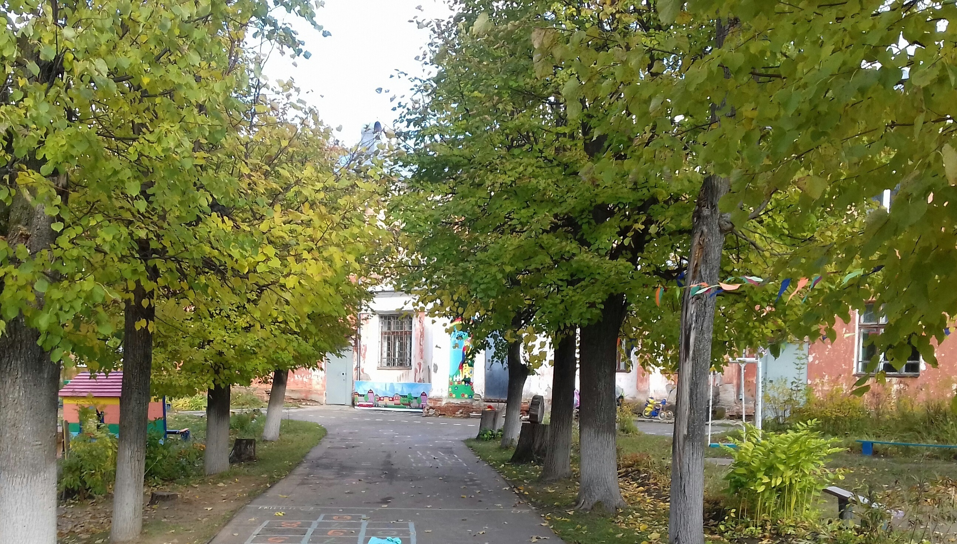
Приглашаем Вас
совершить виртуальную экскурсию
по детскому саду
«Улыбка»

Slide 2
Муниципальное дошкольное образовательное учреждение детский сад
общеразвивающего вида № 9 «Улыбка» расположен по адресу:
Россия 155040 Ивановская область, г. Тейково, Шестагинский проезд, дом 3
Был открыт 8 марта 1937 года, как второе плановое дошкольное учреждение города Тейково, общего типа на 100 мест. Детский сад расположен в северо – восточной части города на высоком берегу реки Вязьма.
Детский сад соответствует современным критериям безопасной деятельности. Он оснащен системой связи и оповещения в чрезвычайных ситуациях, первичными средствами пожаротушения.
Обеспечение контрольно-пропускного режима в МДОУ осуществляется вахтером.
Есть зона комфортного ожидания детей, кинозал «Светлячок».
В нашем детском саду функционирует 4 возрастные группы. Группа для детей от 1,5 до 3 лет располагается на 1 этаже здания. Все группы оснащены игровыми зонами, буфетными, комнатами гигиены и просторными отдельными спальными.
Детский сад осуществляет образовательную деятельность в соответствии с ФГОС по пяти образовательным областям с приоритетным осуществлением деятельности по развитию детей в социально-личностном направлении.
Является участником природоохранного социально-образовательного проекта «Эколята – Дошколята».
Территория нашего детского сада – это его своеобразная визитная карточка. Как театр «начинается с вешалки», так и наш детский сад «начинается с территории». Липовая аллея, разноцветные клумбы, экологическая тропа, спортивная площадка, футбольное поле, декоративный водоем, огород. На территории детского сада разбит парк, где высажены разные виды деревьев и проводятся ежедневные оздоровительные прогулки.
Наш детский сад это сплоченный коллектив – единство непохожих, где каждый специалист уникальная личность, творящая, думающая, переживающая.
Это теплый дом, где царит семейная обстановка, где дети играют, слушают сказки, занимаются, трудятся, общаются.

Slide 3
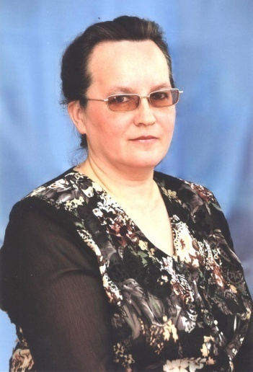
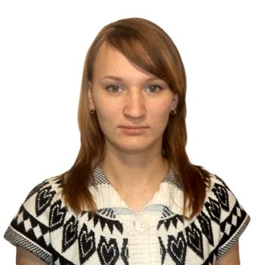
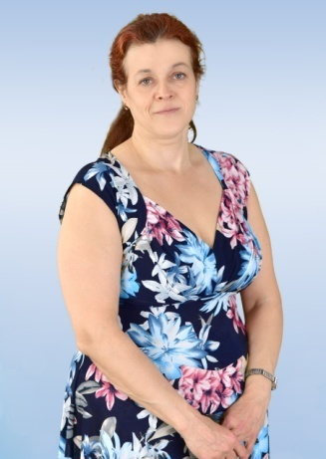
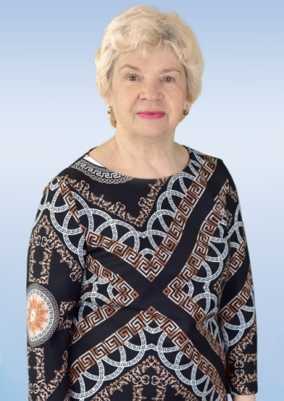
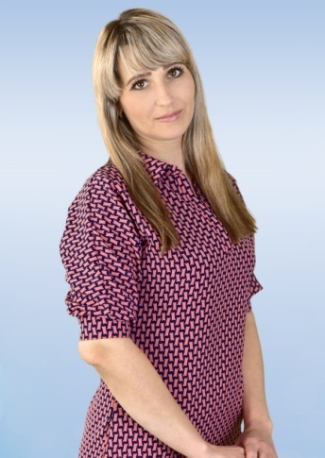
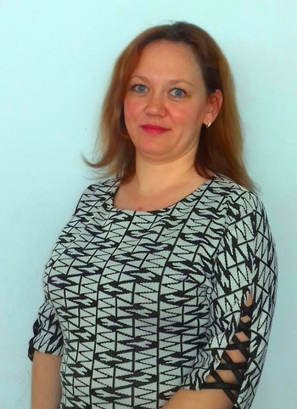
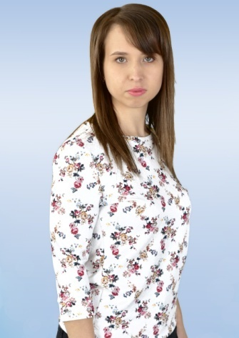
Педагогический состав МДОУ № 9
Музыкальный руководитель, 7 воспитателей из них: 2 – с первой,
5 – с высшей квалификационной категорией.
Заведующий МДОУ Кочнева С.Б.
Кубасова А.А.
Старший воспитатель Буланова Е.Ю.
Кручинина О.Ю.
Белова З.В.
Шибнева Ю.А.
Тимонина И.А.
Панкратова Д.А.

Slide 4
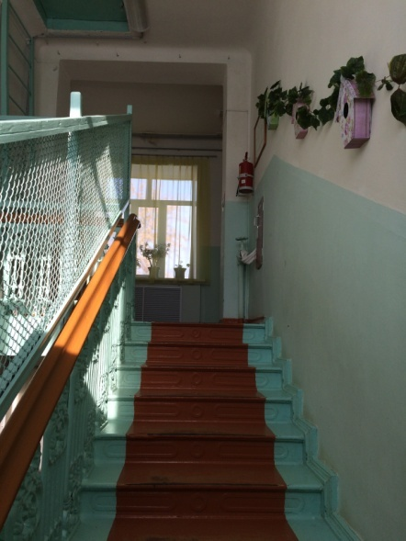
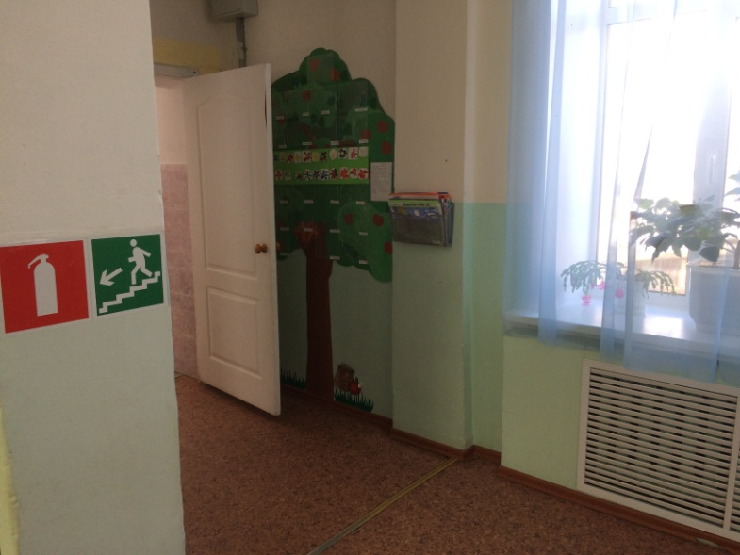
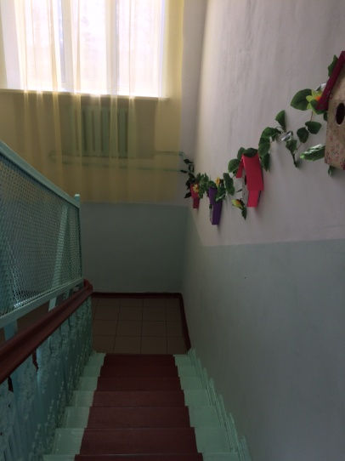
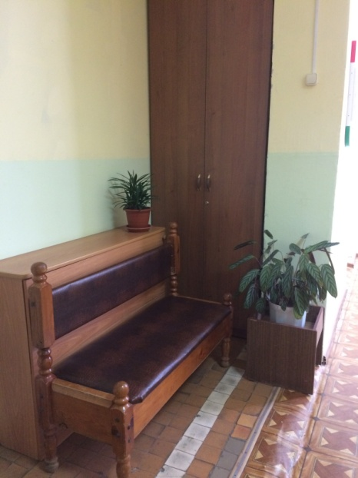
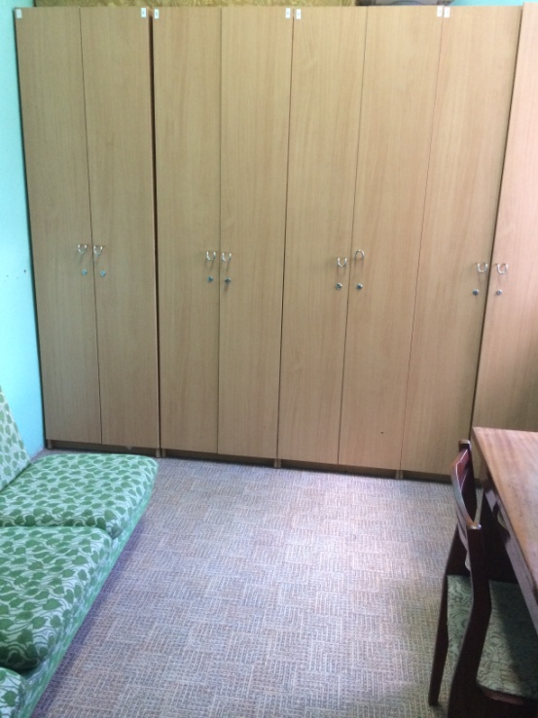
Раздевалка
сотрудников
Зона ожидания

Slide 5
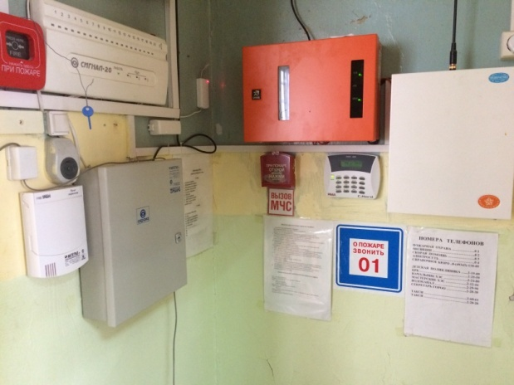
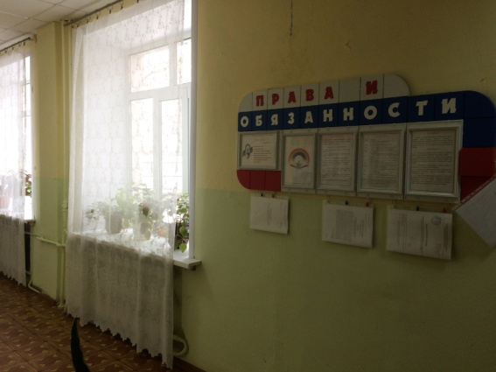
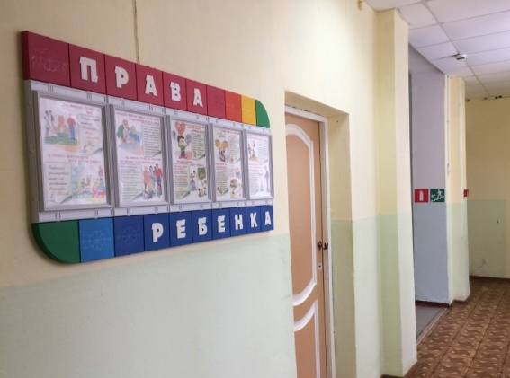
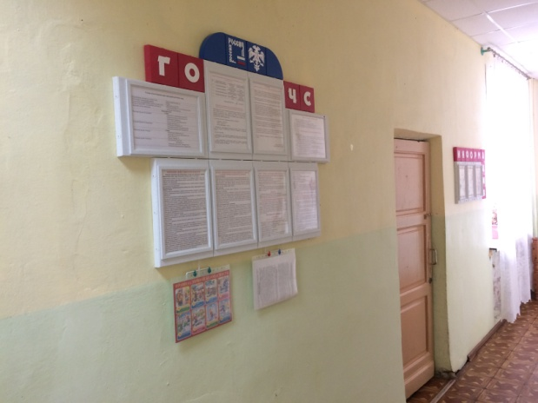
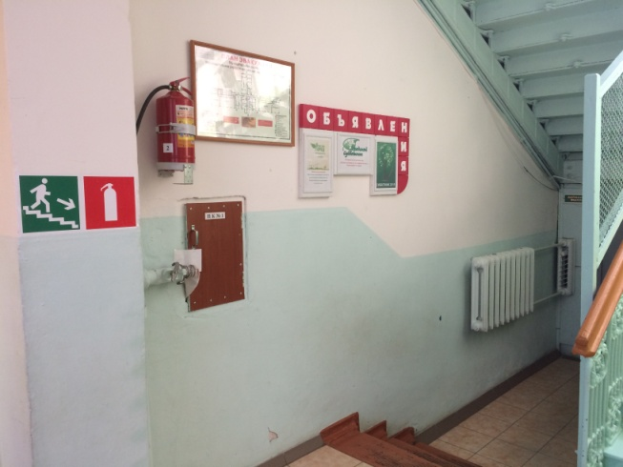
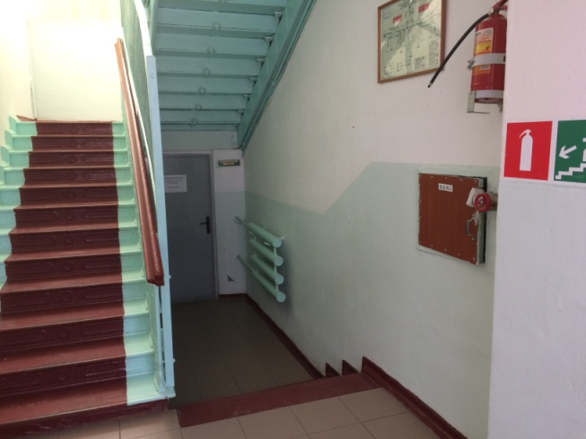
Наша безопасность

Slide 6
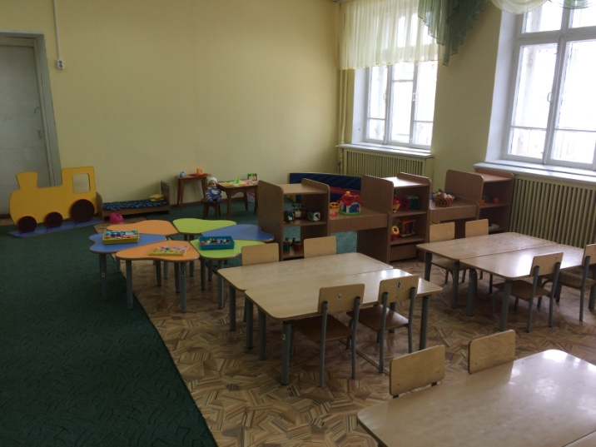
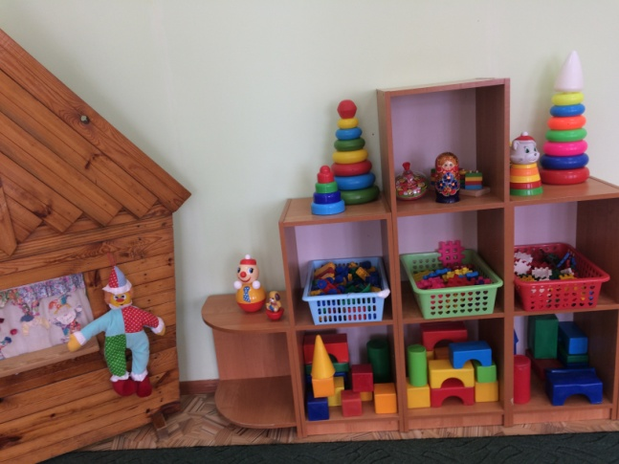
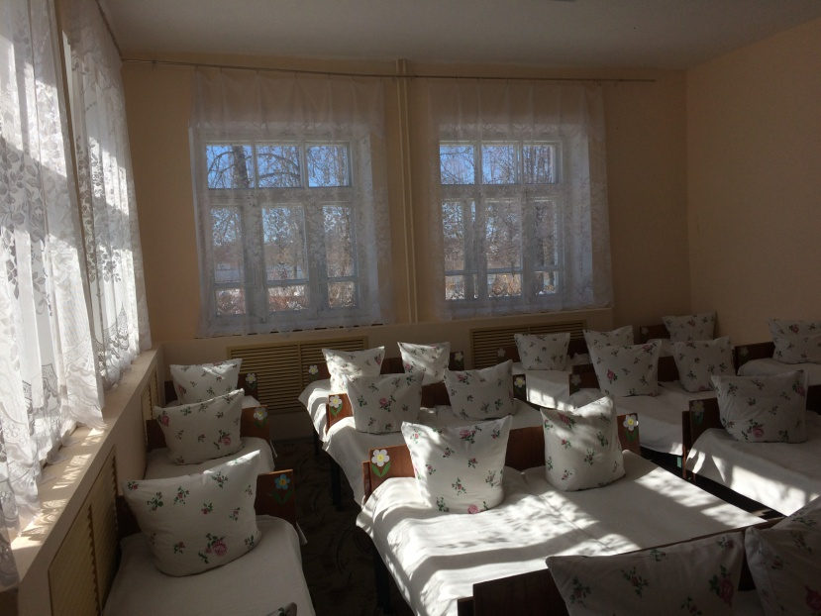
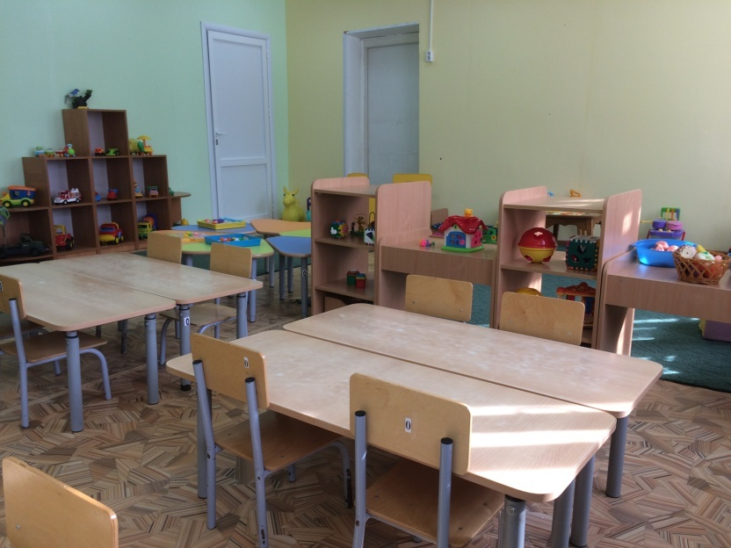
Группа «Солнышко»

Slide 7
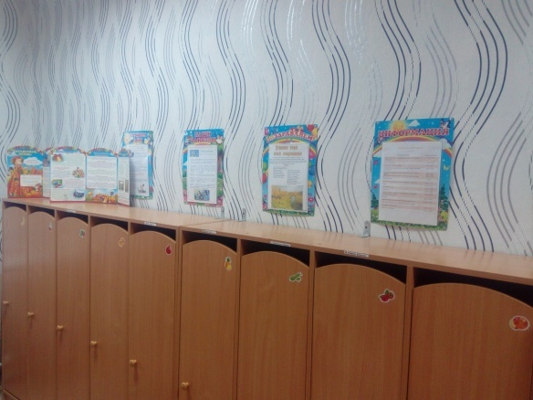
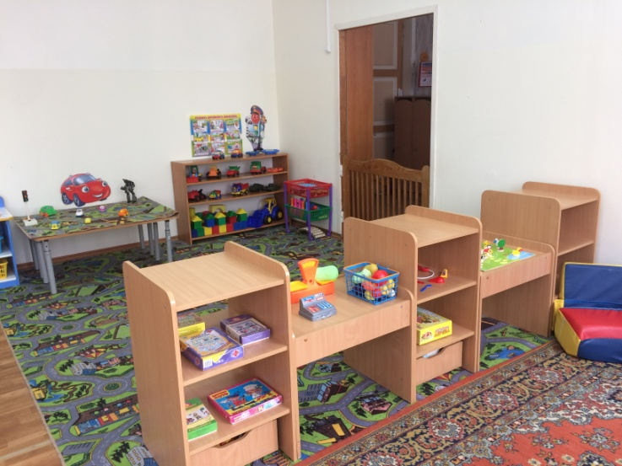
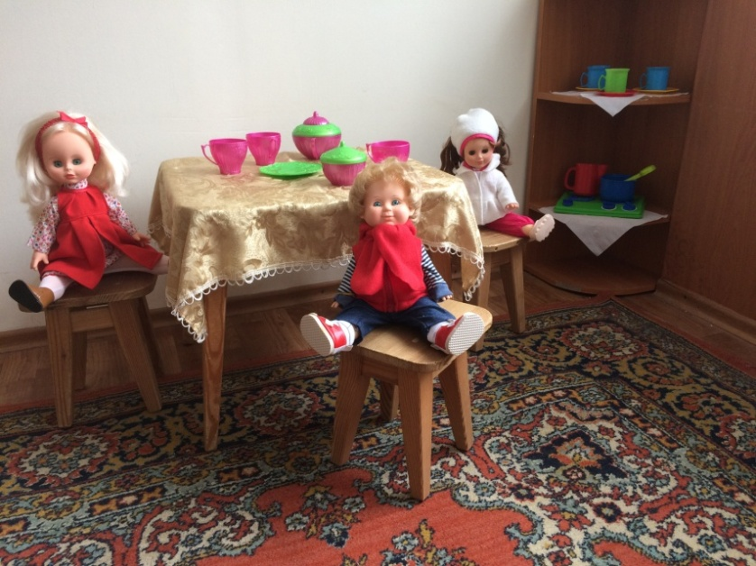
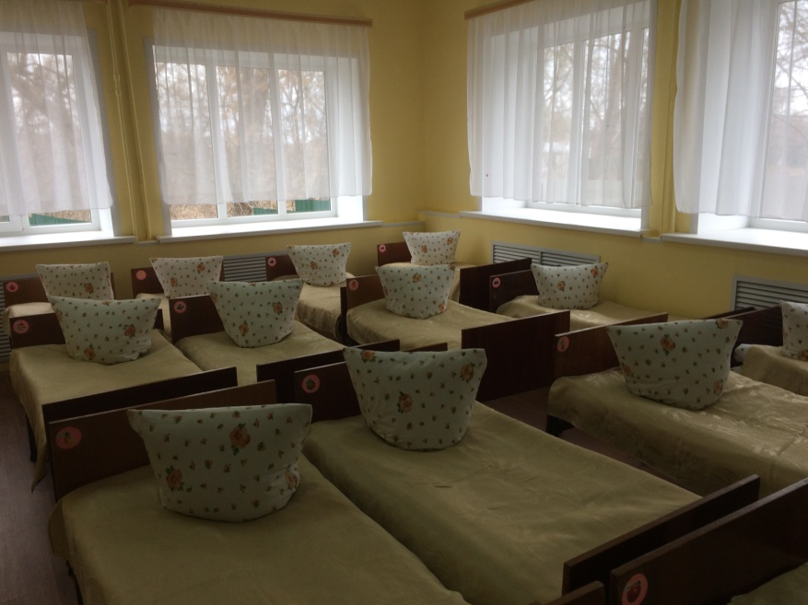
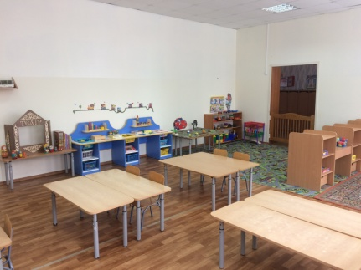
Группа «Семицветик»

Slide 8
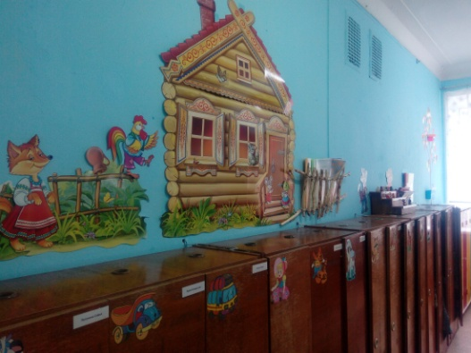
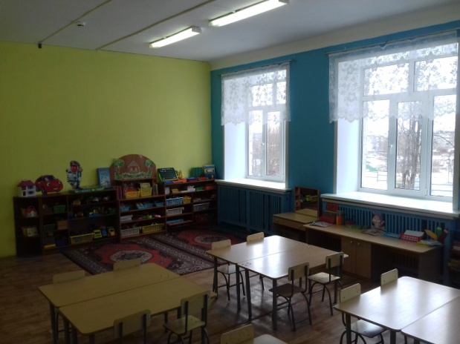
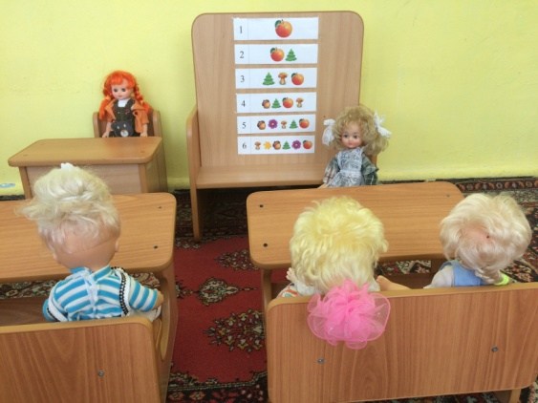
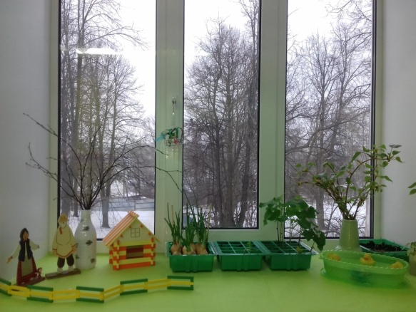
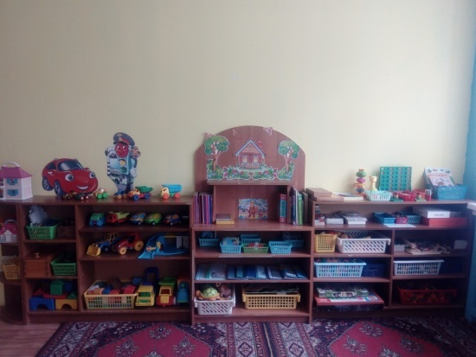
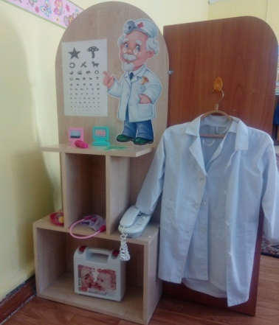
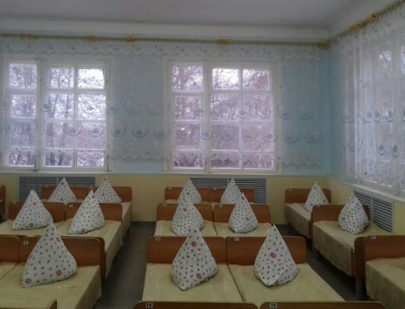
Группа «Теремок»

Slide 9
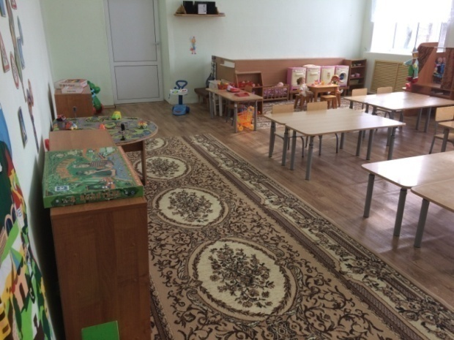
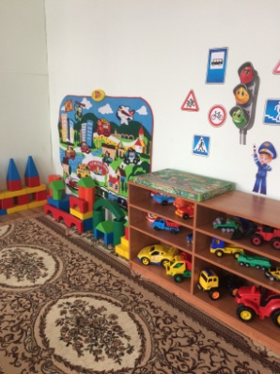
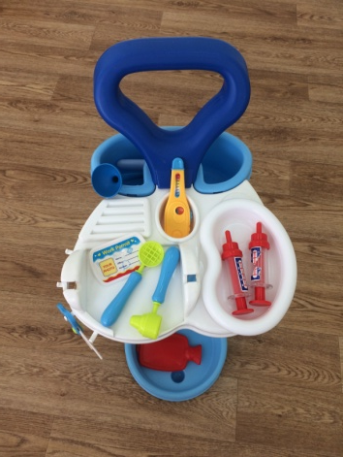
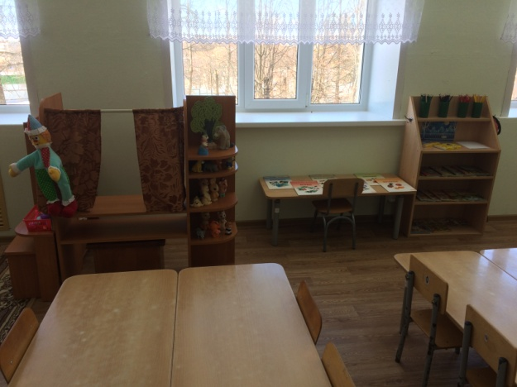
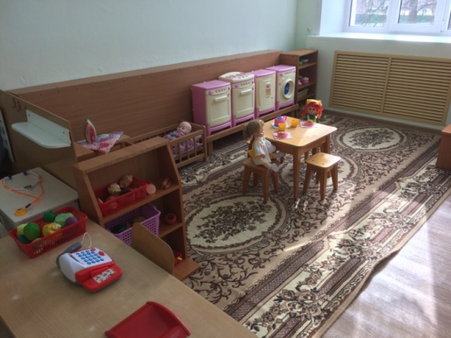
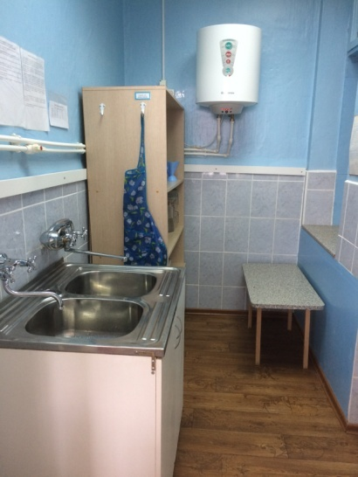
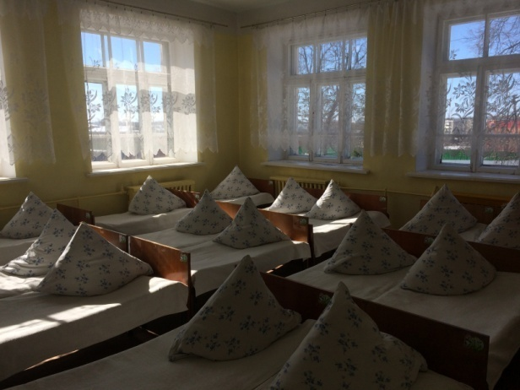
Группа «Сказка»
Буфетная

Slide 10
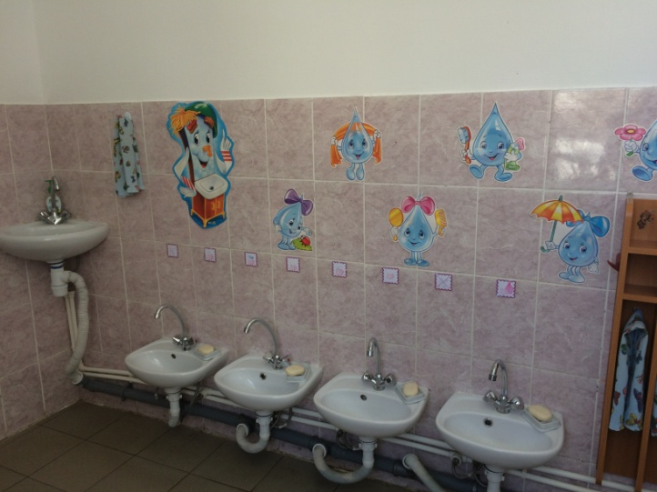
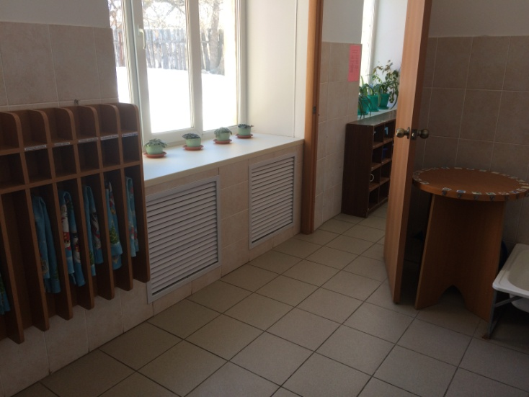
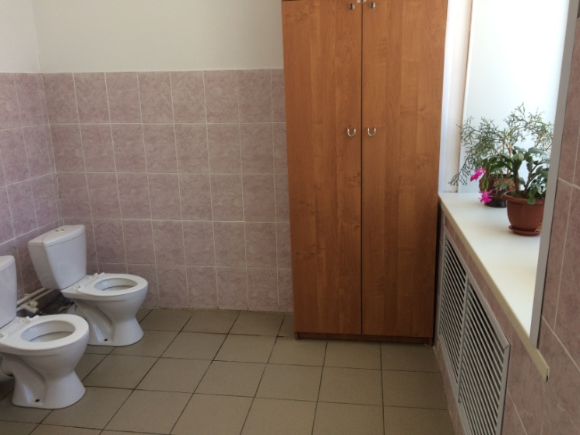
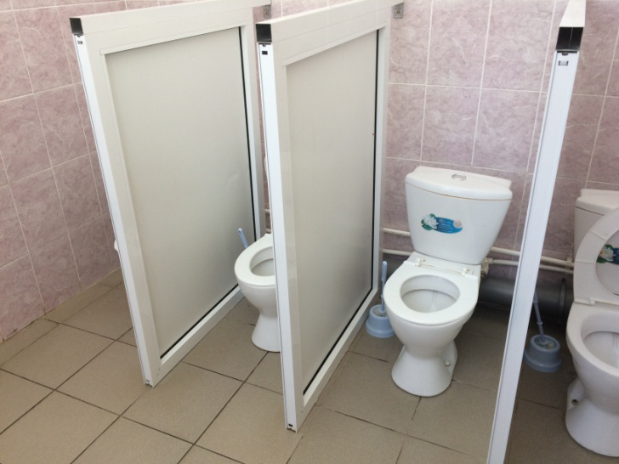
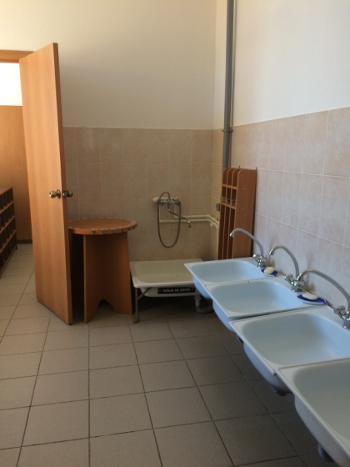
Туалетные комнаты

Slide 11
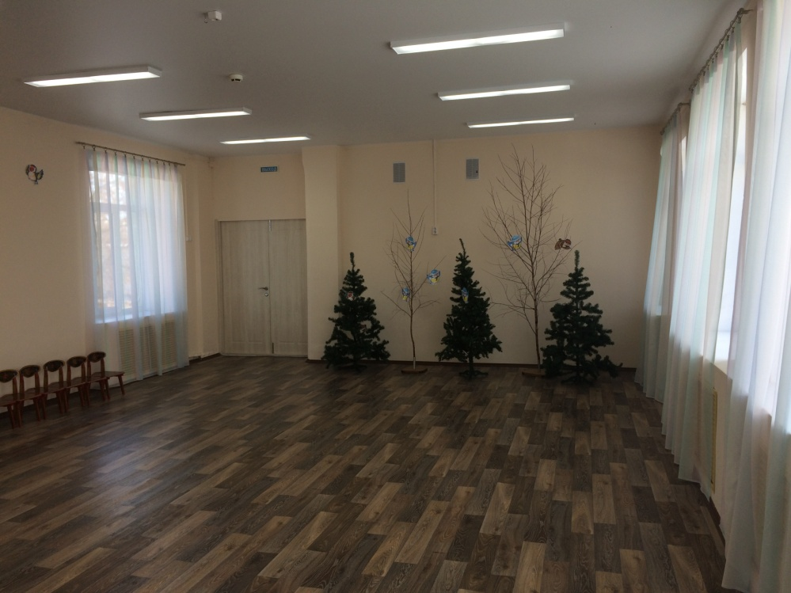
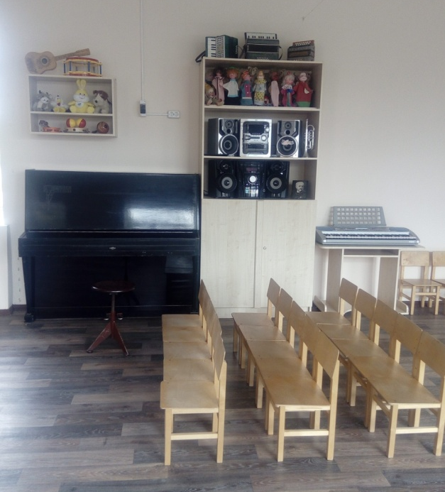
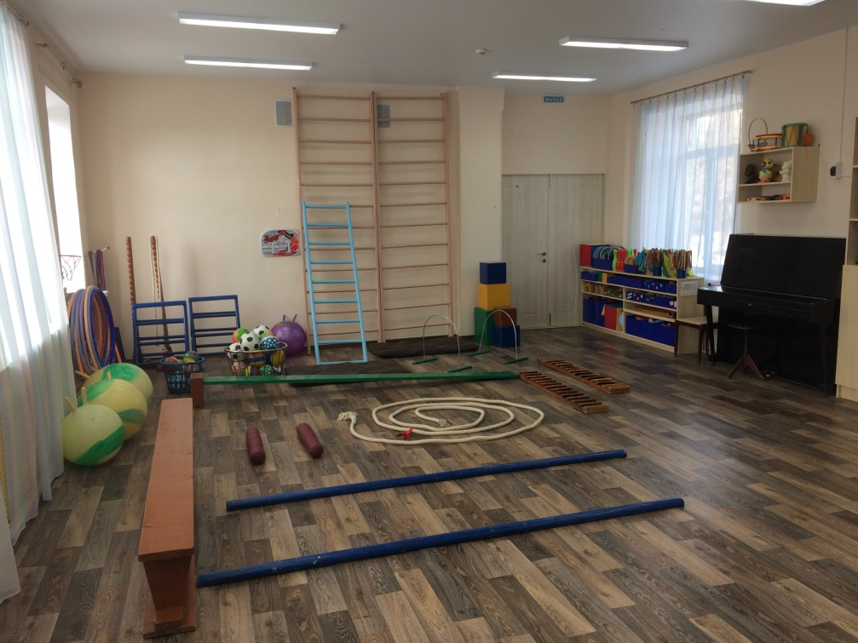
Музыкально-спортивный зал

Slide 12
Медицинский блок

Slide 13
Пищеблок

Slide 14
Кабинет заведующего

Slide 15
Методический кабинет
Кинозал

Slide 16
Прогулочные площадки

Slide 18
Экологическая тропа

Slide 19
Огород

Slide 20
Приходите, приглашаем!
Мы с «Улыбкой»
Вас встречаем!

